Slide 1







مدرسة الباطنة الدولية
ABIS
Grade 6
Miss: Fatma

Slide 2


نقطة الانطلاق مع عباقرة الصف السادس
مدرسة الباطنة الدولية
ABIS
قمنا بعمل اختبارات تشخيصية لطلاب الصف السادس في مادة اللغة العربية
لتحديد نقاط القوة لدى الطالب ودعمه بالأنشطة والخطط الإثرائىة، والنقاط التي تحتاج لخطط دعم في مهارات اللغة العربية.

Slide 3






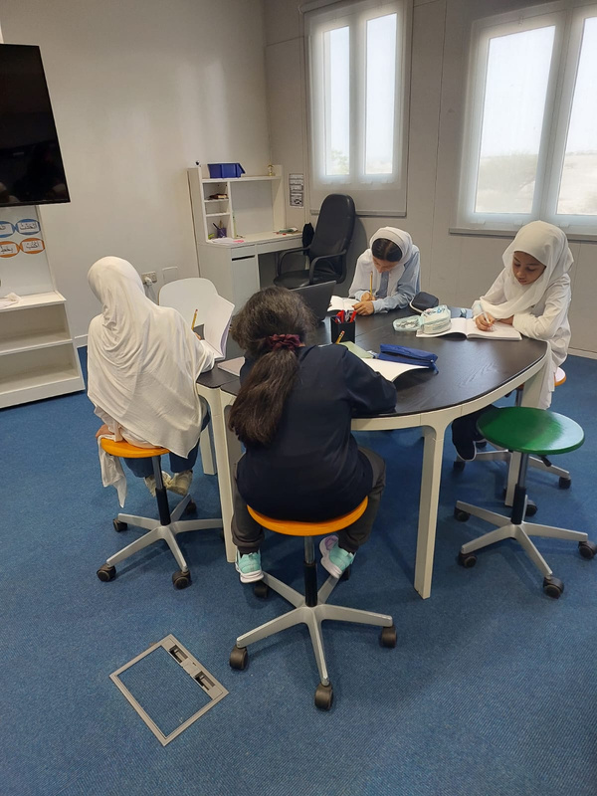
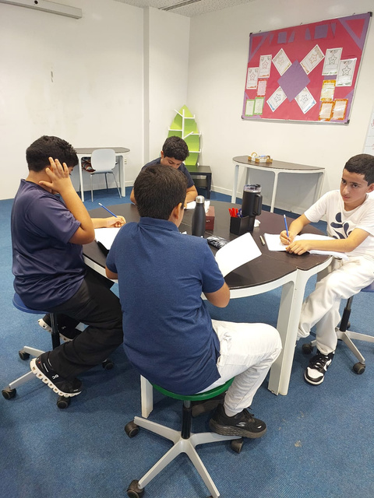
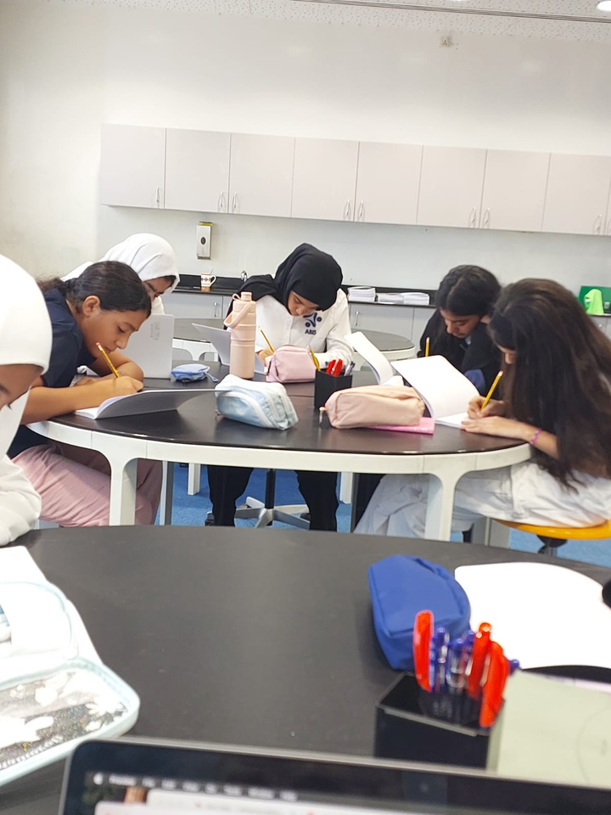
سلطان البادي محمد علي سلطان الجابري
فرح أسطورة رنا سجى تولاي
تقى فاطمة
مريم طيبة

